Slide 1

南京大学博士毕业答辩
面向任播的网络测量与性能优化研究
姓名：周敏苑
导师：窦万春，郑嘉琦
Notes:
尊敬的各位评委老师、同学们，上午好！我是XXX，今天很荣幸能向各位汇报我的博士论文工作，题目是《面向任播的网络测量与性能优化研究》。
随着互联网规模的爆炸式增长和新型应用的普及，网络性能的可靠性与用户体验的一致性已成为关键挑战。在这一背景下，任播（Anycast）技术因其天然的负载均衡和容灾能力，被广泛应用于DNS根服务器、CDN节点调度、云服务接入等核心场景。
接下来，我会简要介绍任播技术的背景

Slide 2
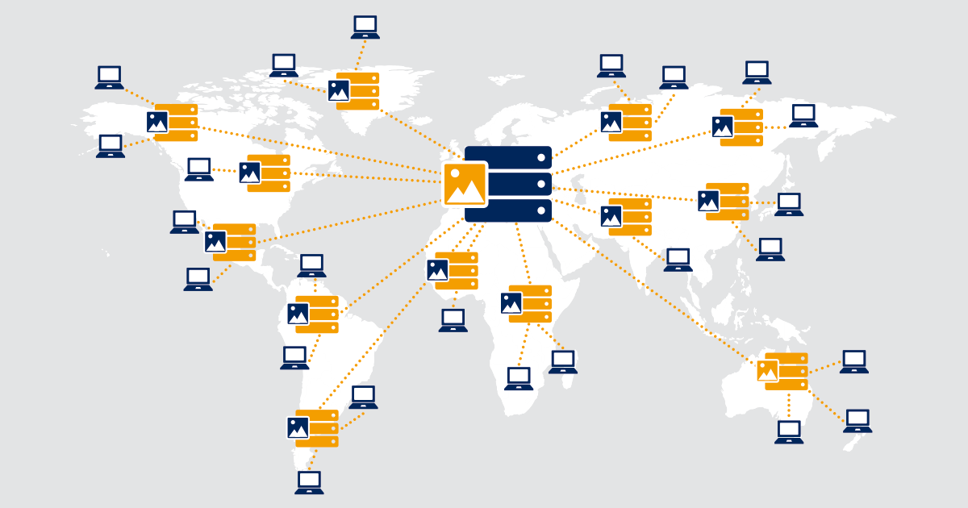
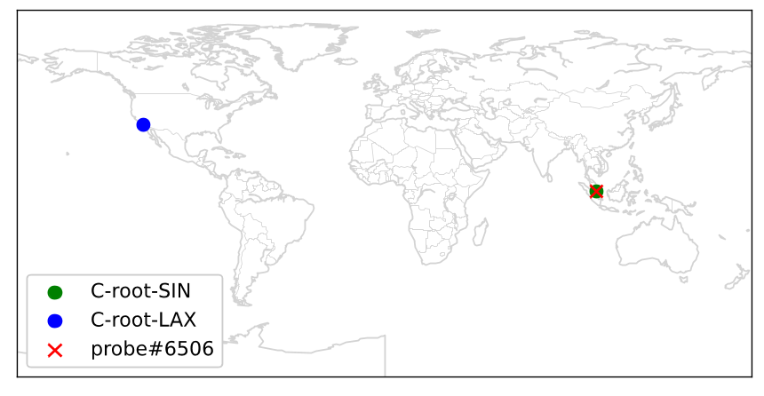
研究背景
任播简介：一种网络寻址和路由方式，从多个位置宣告相同的IP，广泛用于CDN，DNS等基础设施服务中。
任播在CDN中的使用
任播的缺点：路径膨胀
Notes:
同一IP地址分配给多个地理分布的服务器；通过BGP路由策略，用户流量被导向“拓扑最近”的节点
导致用户访问更远的站点

Slide 3
DNS-based v.s. IP Anycast-based
DNS-based
高性能，强可控
|站点| * |用户|映射困难
IP Anycast-based
容易部署
难以优化
AnyTuner
基于BGP策略的任播调优
AnyPro
基于AS路径预置的优化模型
AnyReg
结合任播和DNS
性能
DNS-based
AnyReg [SIGCOMM 2023]
AnyPro
AnyTuner [ICNP 2025]
IP Anycast-based
控制粒度
Notes:
基于DNS重定向
因此，我们设计或测量了三种不同的任播优化方案，进一步提高任播的可控性

Slide 4
目录
任播测量框架构建与实证分析
AnyPro：基于 AS 路径预置的任播优化白盒模型建立
AnyTuner：基于多策略协同的任播调优框架设计
Notes:
接下来介绍我在博士期间的研究内容

Slide 5















研究背景
确定测量对象
挑选测量框架
分析测量结果
传统广域网测量流程
测量任播挑战
确定测量对象
挑选测量框架
分析测量结果
1.哪些IP是任播IP？
2.哪些站点部署了任播IP？
3.任播类型？
1. 出向or入向？
2. 自建or公用？
3. 测量类型和规模？
站点-客户端映射？
Notes:
根据测量问题，
提供网络探针，定制化测量，
需要借鉴第三方数据源，已有的数据分析工具，最终得到想要的结论
由于任播的特殊性。。。

Slide 6
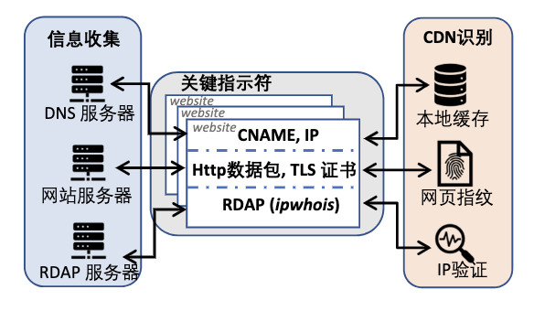
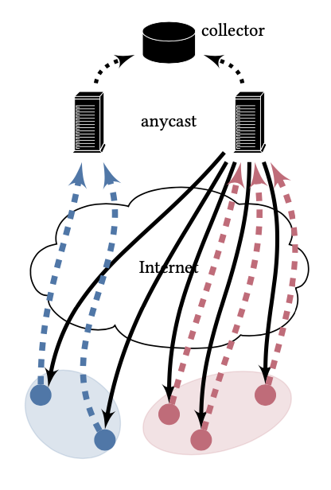
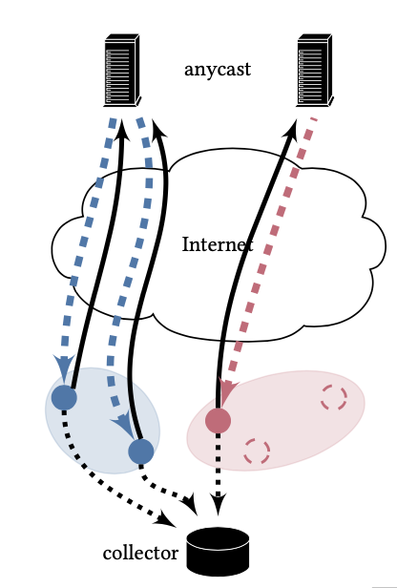
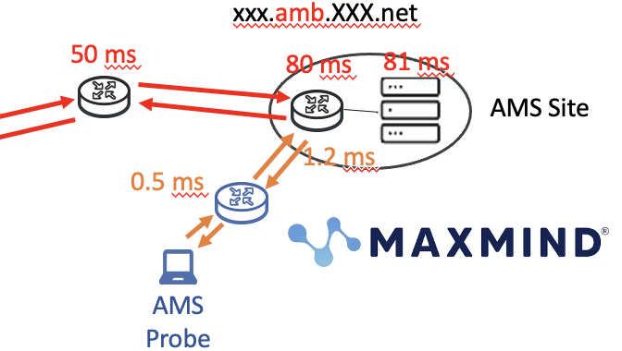
研究内容
确定测量对象
1.哪些IP是任播IP？
2.哪些站点部署了任播IP？
3.任播类型？
DNS探测前1000域名解析结果
分析IP模式
域名-CDN映射
生成任播知识库
挑选测量框架
1. 出向or入向？
2. 自建or公用？
3. 测量类型和规模？
使用RIPE Atlas作为入向探测平台
筛选RIPE Atlas探针
与云厂商合作搭建出向探测平台
选择IP List作为出向探针
分析测量结果
反向 DNS 解析定位
双数据库 IP 地理映射
探测节点邻近定位补偿
IXP 基础设施映射
站点-客户端映射？
Notes:
由于时间限制，这边简单介绍一下针对每一块挑战，我们是如何解决的
进行定位

Slide 7
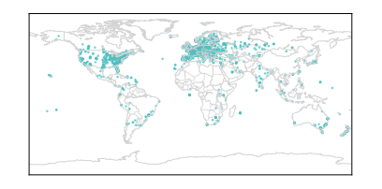
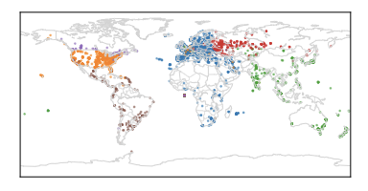
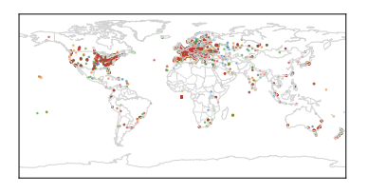
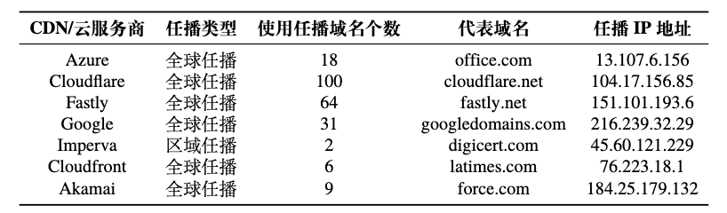
研究结果---CDNProbe
普通任播
区域任播
混合部署
普通任播：全球探针的解析结果一致
区域任播：物理位置相近的探针具有相同解析结果
混合部署：部分探针的解析结果一致
Notes:
部署多个IP，在返回客户端IP时会返回不同的任播IP
另一种模式是，单播和任播混合部署
使用任播调度

Slide 8


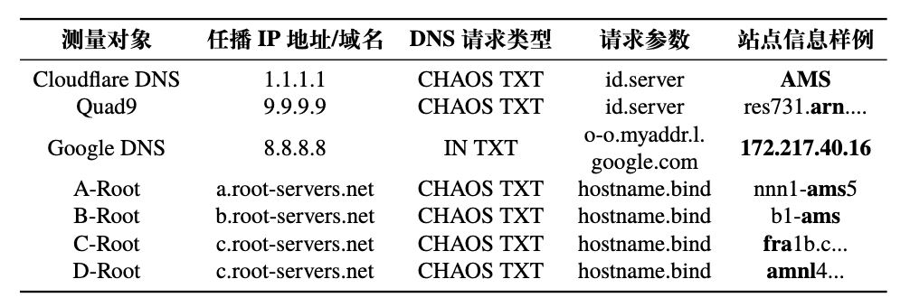
研究结果---AnyTool
构造特定的 DNS 请求可获取处理请求的任播站点及其物理位置信息
使用Anytool识别处理请求的任播站点及其物理位置信息
xxx.ams.net
DNS
CHAOS Query
CDN
Traceroute
81 ms
80 ms
AMS Site
JFK
Probe
JFK
Probe
nnn1-usnyc-1
JFK Site
AMS
Probe
准确率在83.6%～96.4%
误差来源主要为公共 IP 地理定位数据库
高密度部署导致识别错误
低密度部署正确率高但错误案例的偏离距离较大
Notes:
通过实验，验证anytool的可用性；
实验对象我们选择一些知名部署任播的DNS，这些DNS能够通过。。。
与此同时，我们发送traceroute测量到DNS 的任播IP，并使用anytool解析测量结果；
携带地理位置信息的字符
Anytool能处理所有任播部署的客户端站点映射

Slide 9
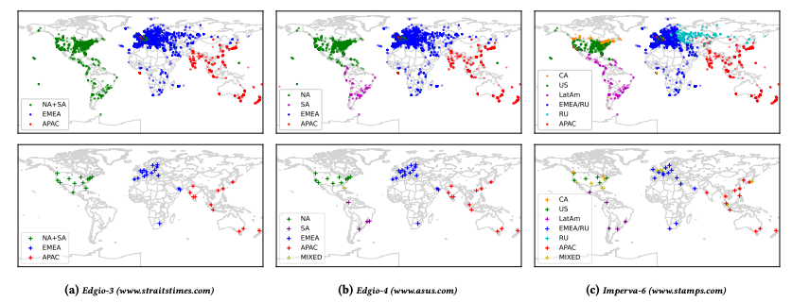
研究结果---区域任播测量
区域任播（Edgio ，Imperva）：1. 站点的划分 2. 用户的划分
Edgio-3
Edgio-4
Imperva-6
主要基于大洲边界进行划分，少数基于国家划分
Notes:
使用设计的任播测量框架，首次对区域任播进行系统性测量，测量结果也发表在sigcomm2023上；
通过CDNProbe分析出三种不同的区域划分方法

Slide 10
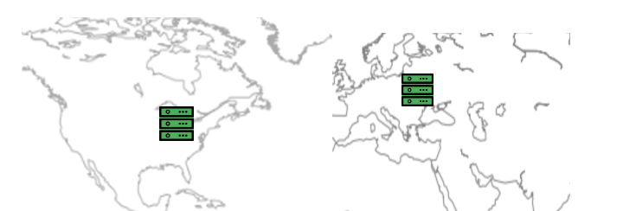
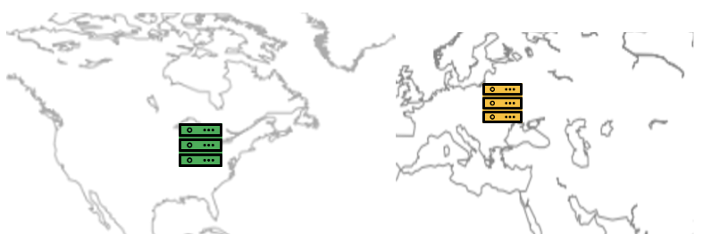
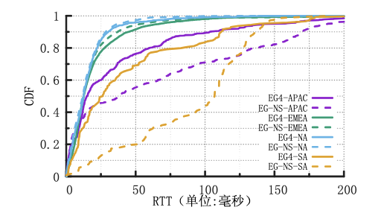
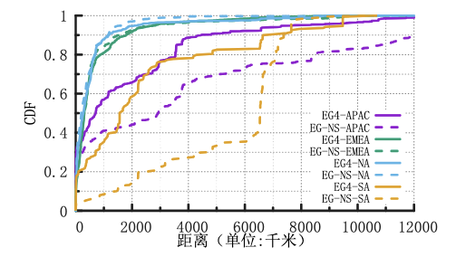
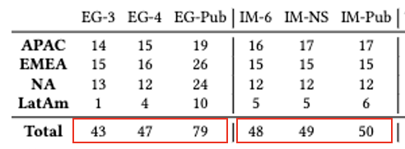
研究结果---区域任播测量
区域任播：3. 与全球（普通）任播性能对比
CDN
CDN-NS
80ms
4500km
将RIPE Atlas 探针划分为四个区域分别展示性能
采用对应CDN的权威 DNS系统作为全球任播的对照组
EMEA和NA两个区域的探针，全球任播的时延和用户-站点距离略优于区域任播
SA和APAC两个区域的探针，区域任播的性能显著优于全球任播
Notes:
区域任播的主要目的是限制任播的路径膨胀，用户只能访问本区域的站点
因此，我们接下来就会对比区域任播和普通任播的性能差别；
为了能够体现对比的准确性，我们选择同一家企业的区域任播网络和全球任播网络进行对比，
RTT和距离两方面呈现相同的对比结果

Slide 11
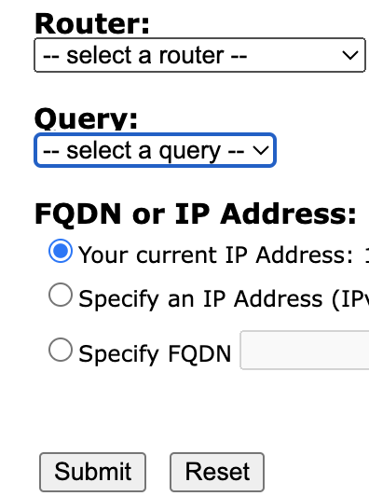
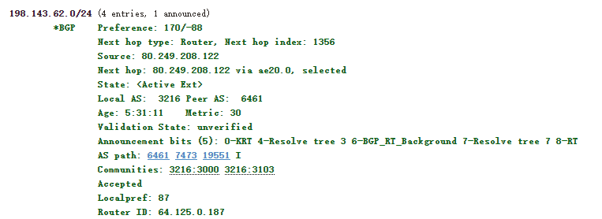
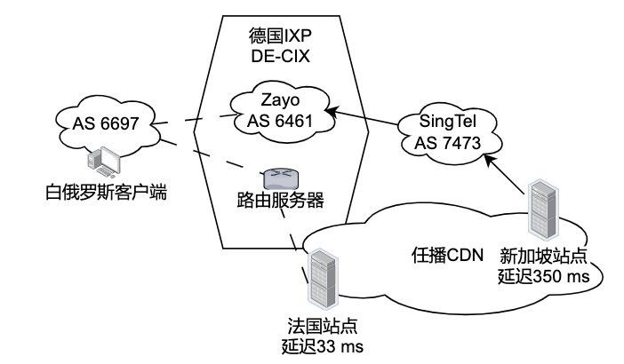
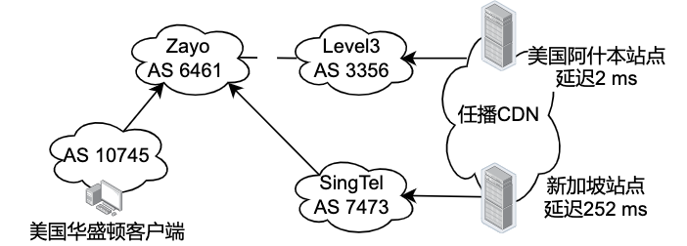
研究结果：多种原因导致路由低效
研究方法：
筛选出至任播站点额外距离超过 5000 千米的探针
向目标任播网络发起入向traceroute测量
将测量结果转换为 AS 路径
解析路径中相邻 AS 间的商业关系
登陆路由器镜像查询BGP数据
https://www.gin.ntt.net/
looking-glass-landing/
任播性能低下的原因：BGP的选路策略并不以路径性能(时延)作为标准
Peering type
客户到提供商
对等到对等
Local prefence
客户路由>对等和提供商路由
私有对等 > 公共对等 > 路由服务器对等
Notes:
在研究完区域任播后，我们使用测量框架测量了
下面两个例子清晰的展示了bgp在任播环境下，路径选择的不可靠性。以LP为例，我们在实际网络测量中发现，一个。。。。去到了。。。。导致时延增加
同时我们发现在IXP中，呈现根据peering type区分路由优先级的机制，

Slide 12
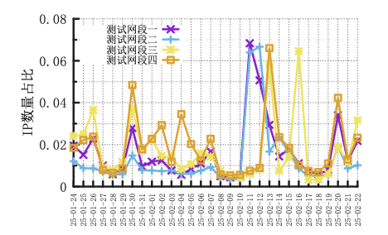
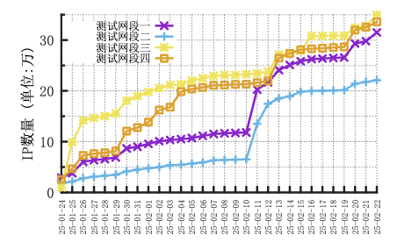
研究结果：任播的路由翻转
造成任播路由翻转的原因
播路由翻转现象测量
任播站点A
广域网
任播站点B
客户端
任播站点C
出向探测平台配置四个任播网段
每日翻转探针比例多数时间低于 4%
大部分路由翻转是因为网络波动产生
翻转探针具有动态更替特
不同网段之间翻转探针数量不同
由于存在多条相同前缀路由：
BGP Multipath
IGP ECMP
连接中断
重新握手
增加时延
HTTP 响应延迟
Notes:
然后，我们测量了业界普遍关注的任播路由翻转现象
有负载均衡的考量，会在多条路径间进行切换

Slide 13
目录
任播测量框架构建与实证分析
AnyPro：基于 AS 路径预置的任播优化白盒模型建立
AnyTuner：基于多策略协同的任播调优框架设计
Notes:
上面就是我博士期间的第一份工作

Slide 14
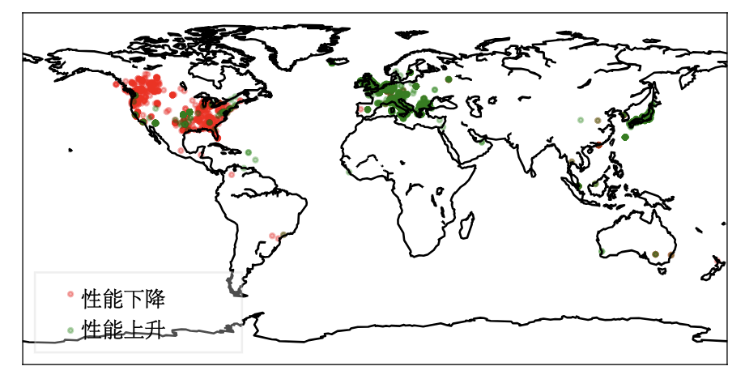
研究背景
通过在路由宣告的AS路径属性中重复添加自身AS号码，人为增加路径长度，从而影响其他自治系统的路由选择决策
AS路径预置
<A, A, B>
路由方向
<A, A>
AS B
宣告方向
AS A
<A>
<A, C>
AS C
挑战：
动态AS路径预置下的客户端-站点映射难以预测
最优用户-站点映射的ASPP约束条件难以获取
ASPP(California,NTT): 0 -> 1
Notes:
是BGP调度的重要手段。
AS路径预置对于客户端的站点接入有很大影响，从这一点切入，我们能更细粒度的控制任播路由

Slide 15
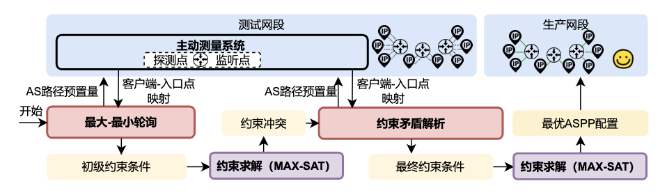
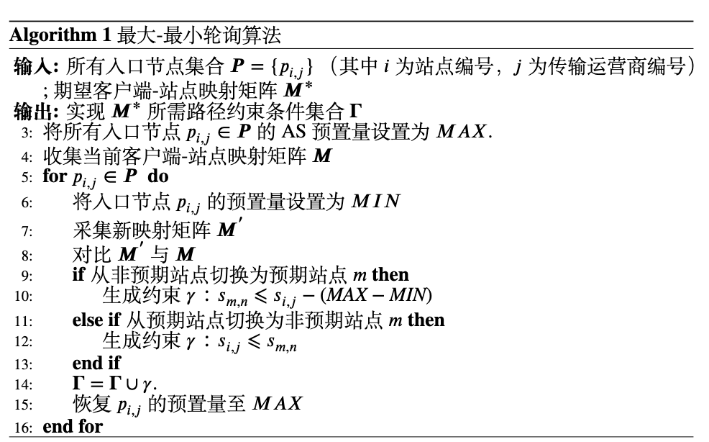
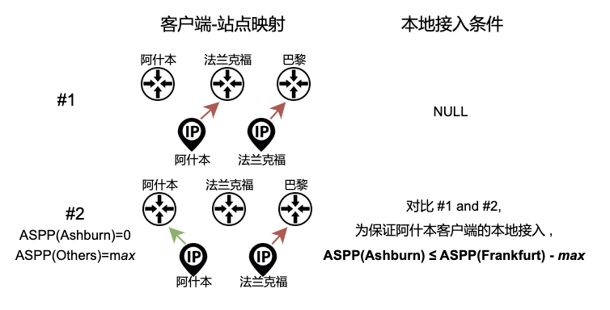

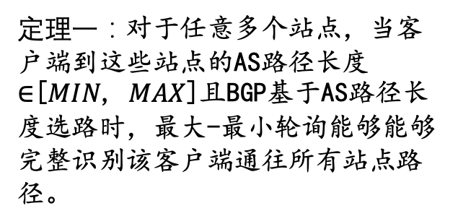
研究内容：max-min轮询
定理一：对于任意多个站点，当客户端到这些站点的AS路径长度$∈$[𝑀𝐼𝑁, 𝑀𝐴𝑋]且BGP基于AS路径长度选路时，最大-最小轮询能够能够完整识别该客户端通往所有站点路径。
定理二：给定客户端，其在任意两条路径选择间存在唯一一个阈值$∆s^{∗}$，阈值两边选路不同。
Notes:
为此我们设计如下方法，
改方法第一步
从算法层面来讲，首先将所有站点的ASPP值设定为max，记录此配置下产生的客户端-站点映射关系；
轮询阶段依次将每个站点将其预置长度归零，使得其成为优选站点；
然后，检查接入站点变化的客户端，生成对应的路径约束条件
值得注意的是，只有当预置量差值为max时，才能确定站点选择，。。。。因此我们称之为基础约束条件
能识别所有潜在的接入站点

Slide 16
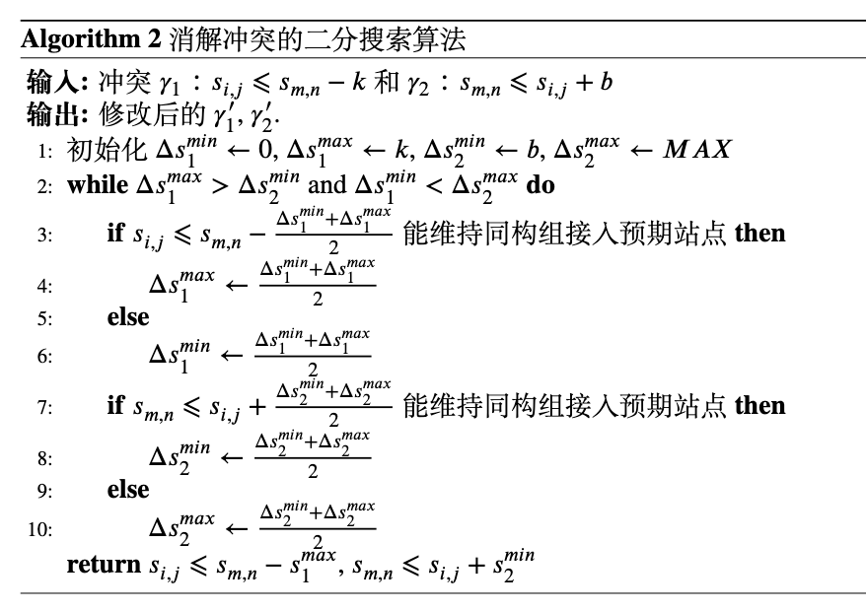

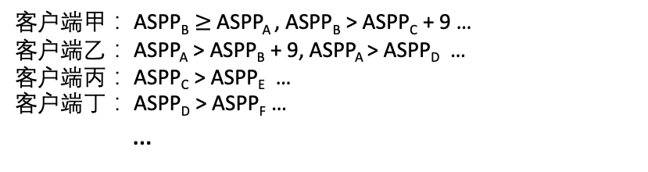
研究内容：约束求解及冲突化解
站点A
站点B
ASPP_{B} $≥$ ASPP_{A}：
客户端甲： ASPP_{B} $≥$ ASPP_{A} , ASPP_{B} > ASPP_{C} + 9 …
客户端乙： ASPP_{A} > ASPP_{B} + 9, ASPP_{A} > ASPP_{D} …
客户端丙： ASPP_{C} > ASPP_{E} …
客户端丁： ASPP_{D} > ASPP_{F} …
…
ASPP_{A} = 9, ASPP_{B} = 9
ASPP_{A} = 9, ASPP_{B} = 0
客户端甲： ASPP_{B} > ASPP_{A} - 4 …
客户端乙： ASPP_{A} > ASPP_{B} +2 …
客户端丙： ASPP_{C} > ASPP_{E} …
客户端丁： ASPP_{D} > ASPP_{F} …
…
甲
站点A
站点B
最大可满足问题（Max-SAT）
ASPP_{A} > ASPP_{B} + 9：
ASPP_{A} = 9, ASPP_{B} = 9
ASPP_{A} = 9, ASPP_{B} = 0
乙
Notes:
最多可以满足多少个客户端的约束条件；
泛化出一种消解冲突的二分搜索算法，

Slide 17
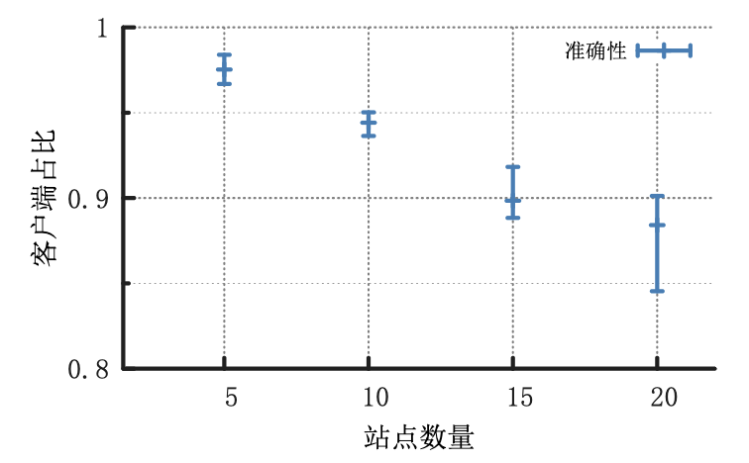
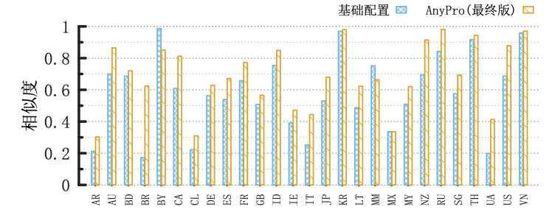
研究结果
通过路径约束条件预测客户端接入情况准确性
基于国家维度的相似度对比（相似度表示实际客户端-站点映射矩阵与理论最优映射矩阵的相似性）
AnyPro 优化后的任播网络在全球范围内呈现出显著的性能提升
部分国家的相似度指标在优化后出现了下降现象（如缅甸、白俄罗斯）
随着站点数量增加，预测准确率呈现渐进式下降趋势
所有测试场景中，预测准确率均稳定高于 0.8
Notes:
在试验阶段，我们首先研究
相似度指标指的是实际任播网络下，客户端-站点映射矩阵，与理论最优矩阵的相似度

Slide 18
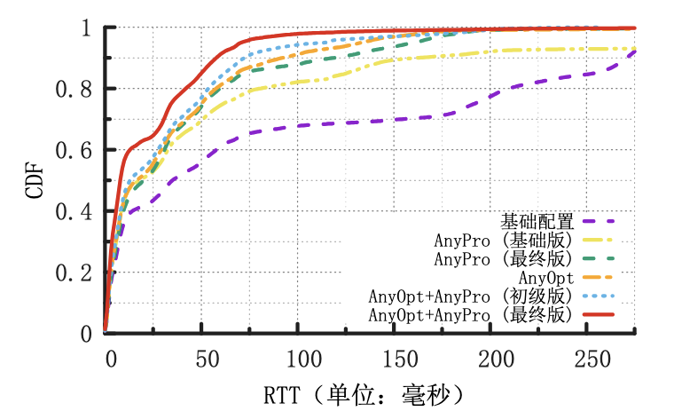
研究结果
基础配置：该配置采用全站点任播部署模式；
AnyPro（基础版）：此版本基于最大-最小轮询机制生成的初始路径约束条件构建；
AnyPro（最终版）：该版本通过完整的 AnyPro 流程生成
AnyOpt：已有工作挑选任播站点子集
AnyOpt+AnyPro：首先基于 AnyOpt 算法筛选出进行任播前缀宣告的站点子集，随后在该子集上运行完整的 AnyPro 流程
AnyPro 基础版和最终版相较于基础配置都有较大提升
采用AnyOpt+AnyPro组合策略时，网络尾部时延呈现显著优化
Notes:
不同任播部署间的性能差异；

Slide 19
目录
任播测量框架构建与实证分析
AnyPro：基于 AS 路径预置的任播优化白盒模型建立
AnyTuner：基于多策略协同的任播调优框架设计

Slide 20
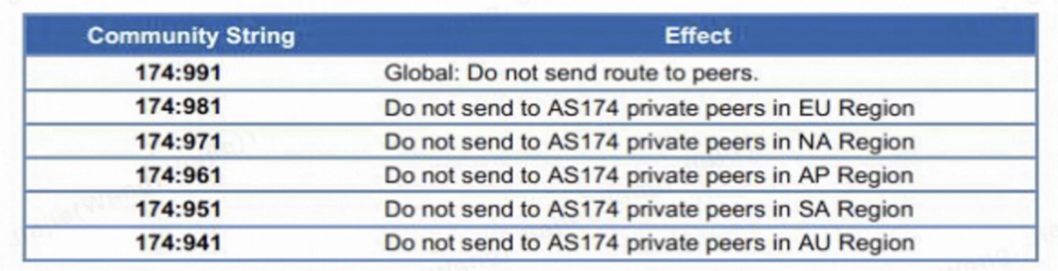
研究背景
现有BGP入口流量调度策略
AS路径预置
BGP community属性：
格式：AA (AS号)：NN (基于管理目的设置的标示符)
简化路由策略的应用和降低维护管理的难度
常见属性：noExport，noPeer， selective announcement
通过变更路由宣告实现入向（任播）流量调度
挑战：
BGP community 缺乏统一管理
配置组合空间爆炸：
𝑂(𝑛^{𝑘} × 𝑇 (𝐴𝑛𝑦𝑃𝑟𝑜))

Slide 21
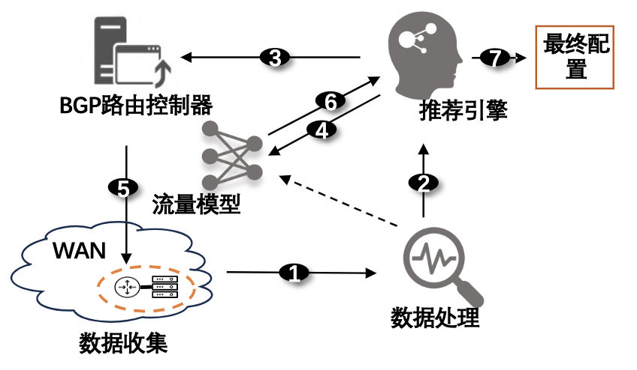
研究内容：AnyTuner
95th RTT
系统概览
基于神经网络搭建的流量预测模型，用于预测不同配置下，任播流量分布
实时下发更新站点配置
分析当前流量分布状态并生成推荐配置
实时采集探针与站点之间的网络连接数据映射关系
将原始数据加工成站点流量矩阵方便进一步分析

Slide 22
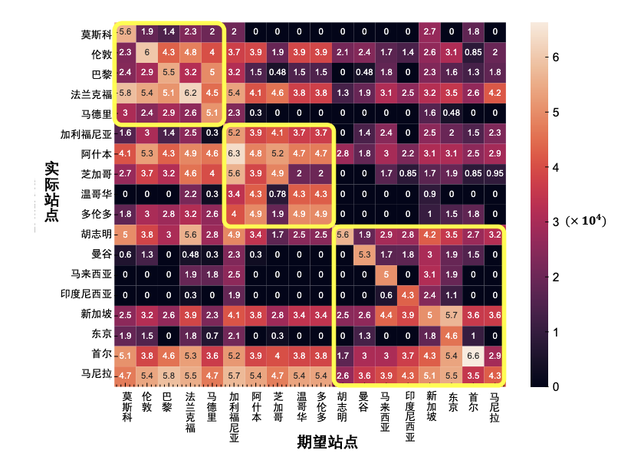
研究内容：数据处理
站点流量矩阵生成：
针对每一个客户端，人工分配其期望接入站点，与期望接入区域
测量每个客户端实际接入站点
形成实际站点-期望站点映射对
整合成站点流量矩阵
黄色区域内非对角线元素表示流量仍保留在本地接入区域但未达最优站点
区域外异常值则反映低效的跨区域路由问题
站点流量矩阵属性：
行向量的元素总和反映各站点的实际服务客户端总量
列向量的元素累计值对应各站点的预期服务客户端数量
对角线元素集合展示正确接入预期站点的客户端规模

Slide 23
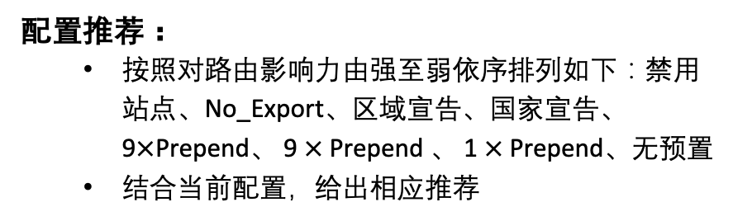
研究内容：推荐引擎
站点分类：
过吸收站点：实际路由至该站点的流量显著大于预设的客户端预期覆盖范围 （行向量和 > 列向量和）
欠吸收站点：实际路由至该站点的流量显著小于预设的客户端预期覆盖范围 （行向量和 < 列向量和）
配置推荐：
按照对路由影响力由强至弱依序排列如下：禁用站点、No_Export、区域宣告、国家宣告、9$×$Prepend、 9 $×$Prepend 、 1 $×$Prepend、无预置
结合当前配置，给出相应推荐
Sum_{row} = 85.5
Sum_{col} = 28.15

Slide 24
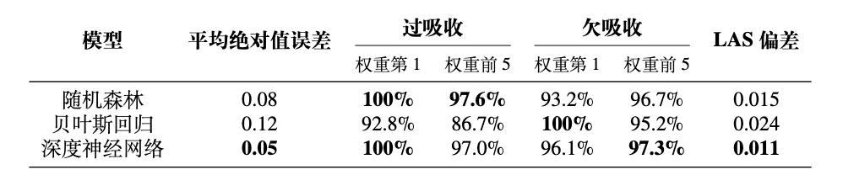
研究内容：流量模型
单个入口点BGP配置
[r1, r2, …, r_{k}, r_{k+1}, r_{k+2}, …, r_{2k}, …… r_{s*k}]
单个站点BGP配置
→
ℝ^{𝑠×𝑘}
𝑇
训练集：2024.11.2 ~ 11.30 间322 组不同任播配置下的流量分布数据。
测试集： 2024.12.1 ~ 12.7 间58组新增配置数据

Slide 25
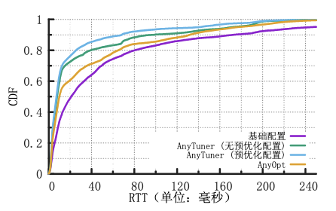
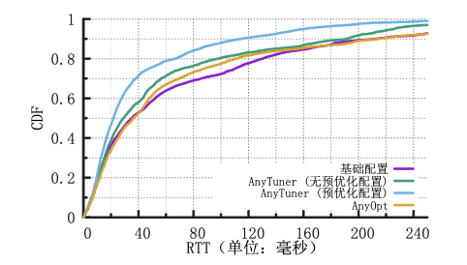
研究结果
出向探测平台观测结果（大部分为网络中间设备）
RIPE Atlas 平台观测结果 （更接近普通客户端）
预优化：在调优前先做一次AnyPro的max-min轮询，确定AS路径前缀的基础配置
相比基础配置，中位数时延降幅达到 63.3%-66.2%

Slide 26
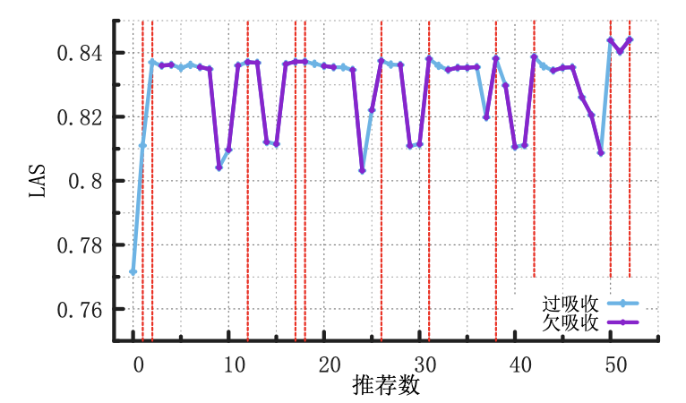
研究结果
欠吸收站点的配置调整对系统性能的影响幅度显著高于过吸收站点
启示：建立策略影响力评估模型，通过分析路由宣告策略与流量吸附范围的映射关系，预判不同优化方向的影响潜力

Slide 27
谢谢！

Slide 28
目录
课程学习&科研工作
主持项目&应用落地
服务贡献&获奖表彰

Slide 29

主持项目&落地应用
主持江苏省博士生创新项目 – 区域任播的测量及优化(KYCX22_0154). 15,000元；
与阿里云开展合作，现已将上述第三项工作落地，在阿里全球～40个PoP点规模的任播网络中部署优化方案，将本地接入率从81%提升到95%
申请专利一篇

Slide 30
目录
课程学习&科研工作
主持项目&应用落地
服务贡献&获奖表彰

Slide 31



服务贡献&获奖表彰
参加SIGCOMM’23，TRUC’23会议，并上台报告
2023 未来之光—未来网络科技创新大赛二等奖
协助导师审稿包括ICNP，INFOCOM在内的多个会议论文
参加南京大学研究生风采展示
谢谢！

